Slide 1
МАУДО ДДюТ г.Владимира
«Русская изба»
Хохлова Виолетта Ивановна,
педагог-организатор

Slide 2
Что получится, если объединить картинки?

Slide 3
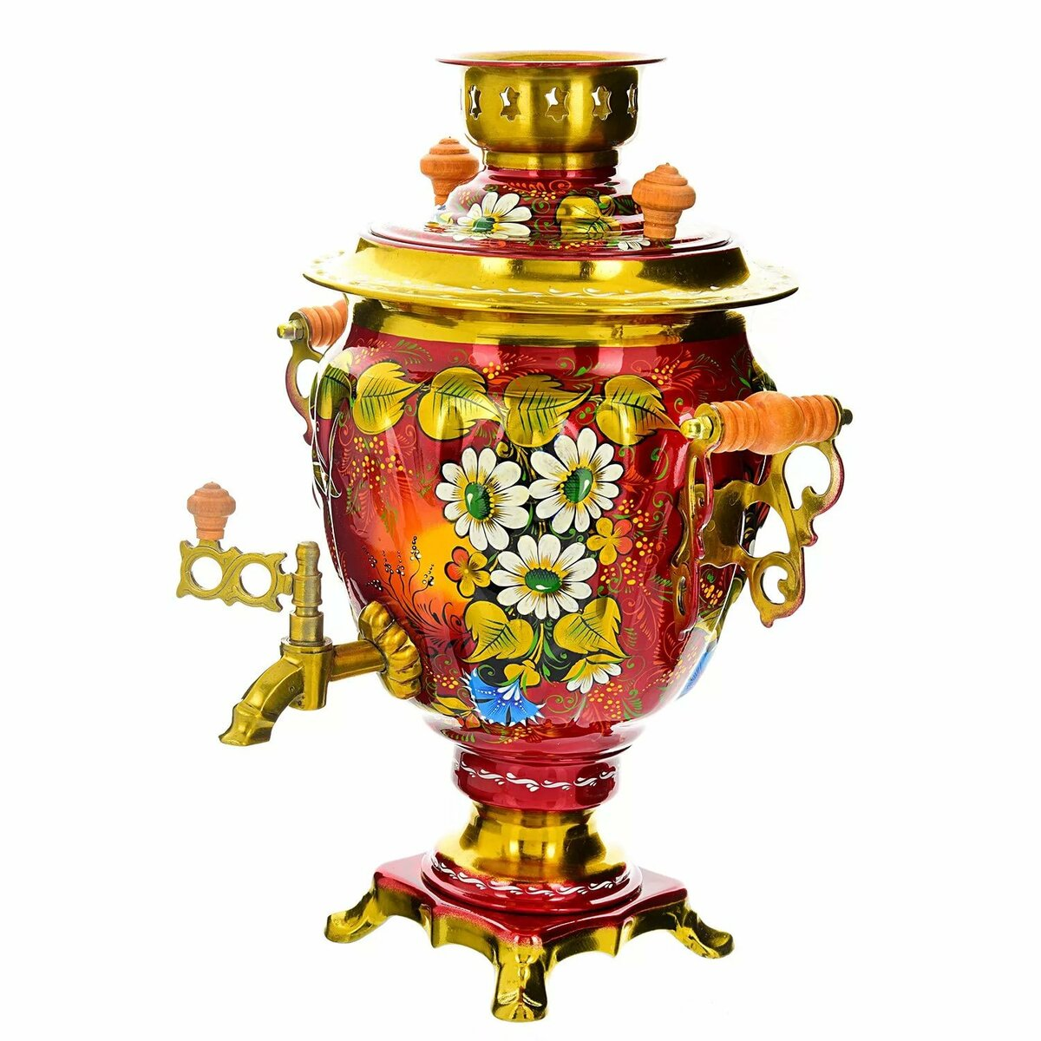
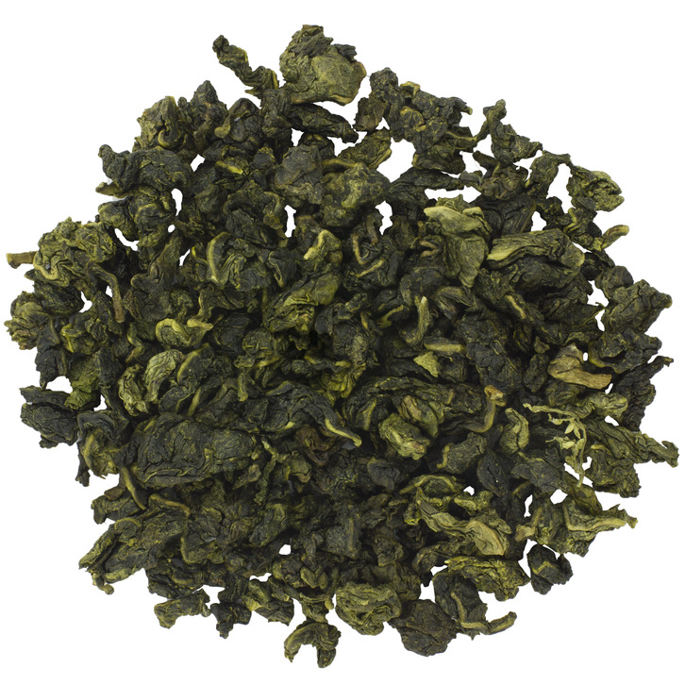
САМОВАР
ЧАЙ
+

Slide 4
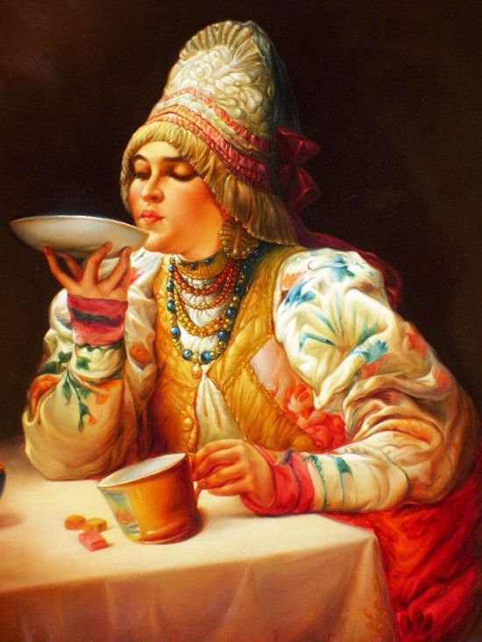
ЧАЕПИТИЕ

Slide 5

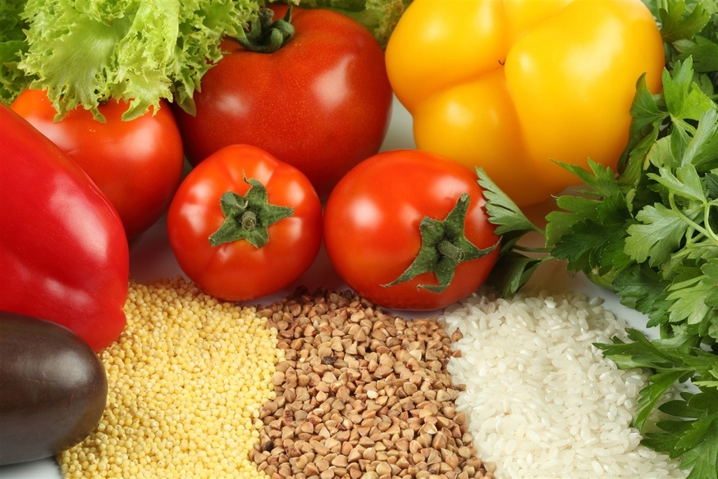
ПЕЧЬ
ПРОДУКТЫ
+

Slide 6
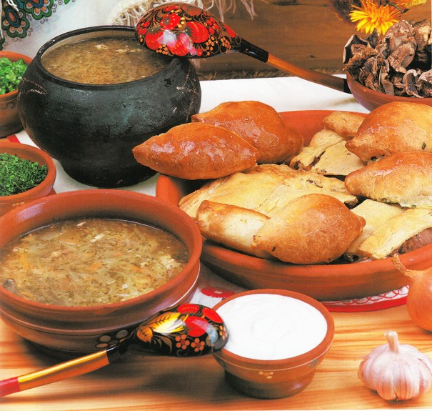
ОБЕД

Slide 7
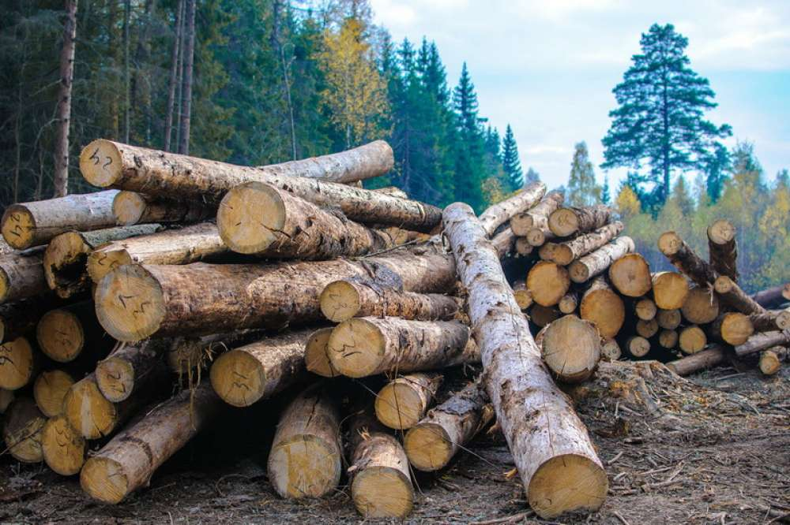
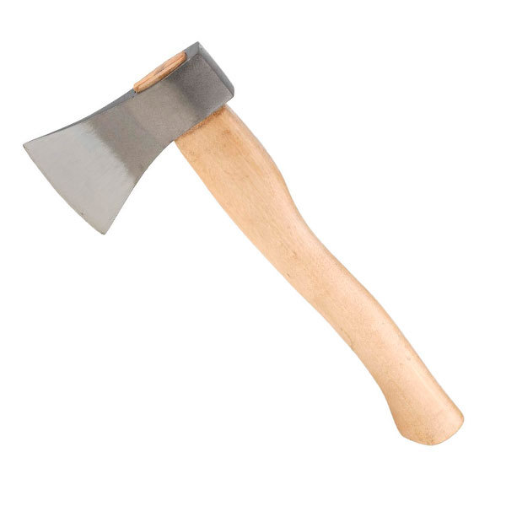
БРЁВНА
ТОПОР
+

Slide 8
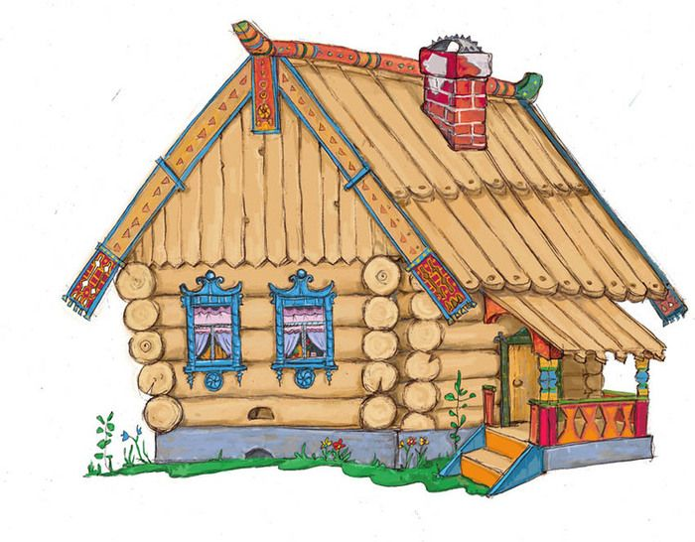
ИЗБА

Slide 9
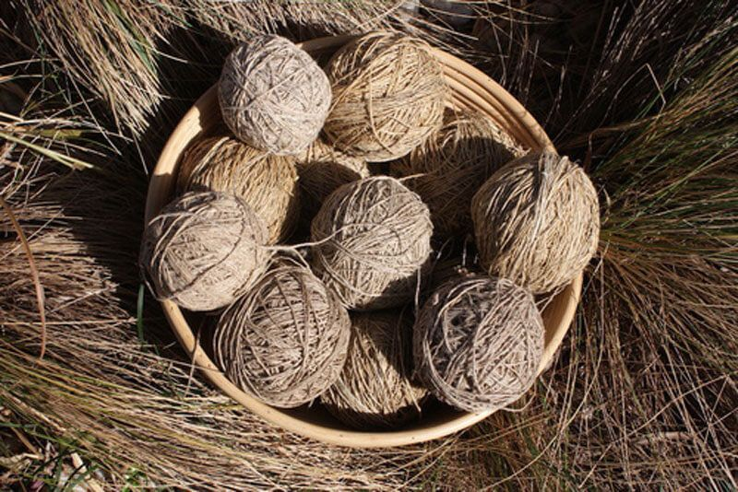
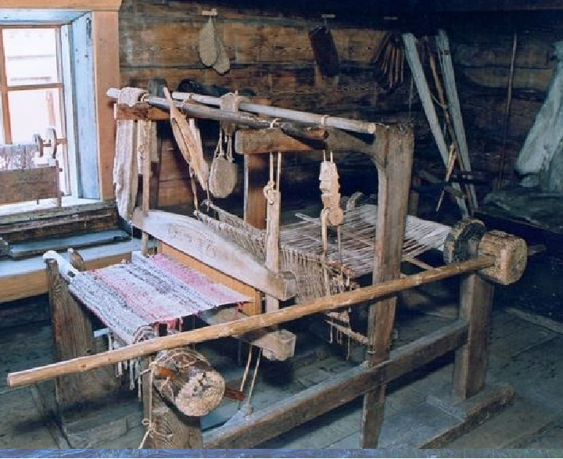
ПРЯЖА
ТКАЦКИЙ СТАНОК
+

Slide 10
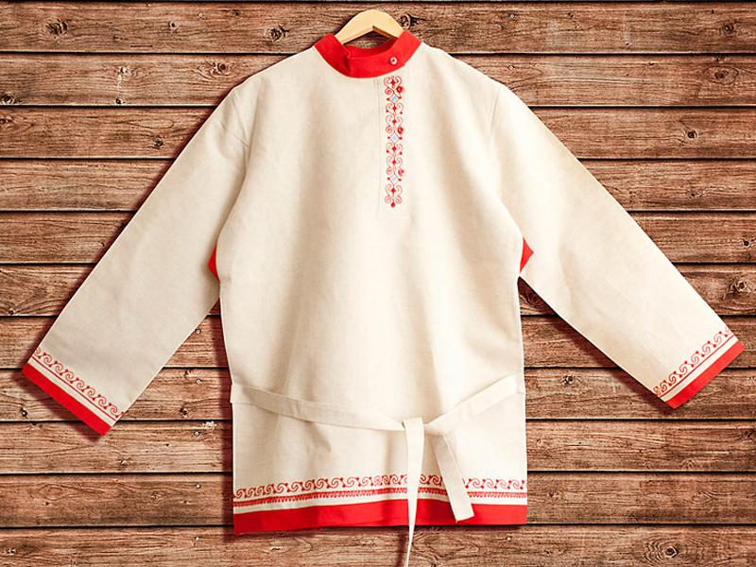
РУБАХА

Slide 11
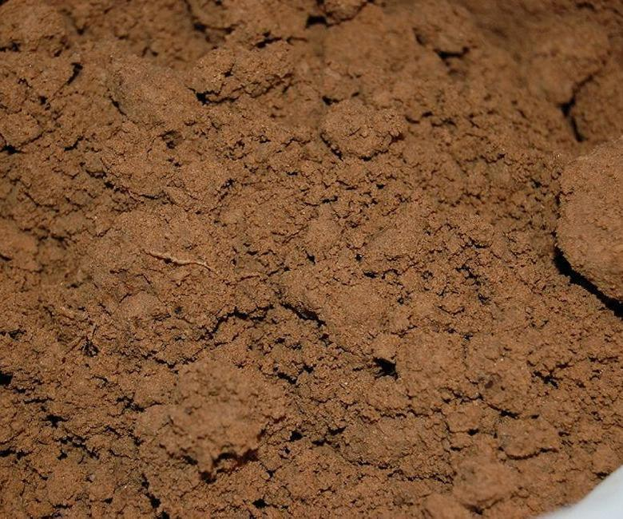
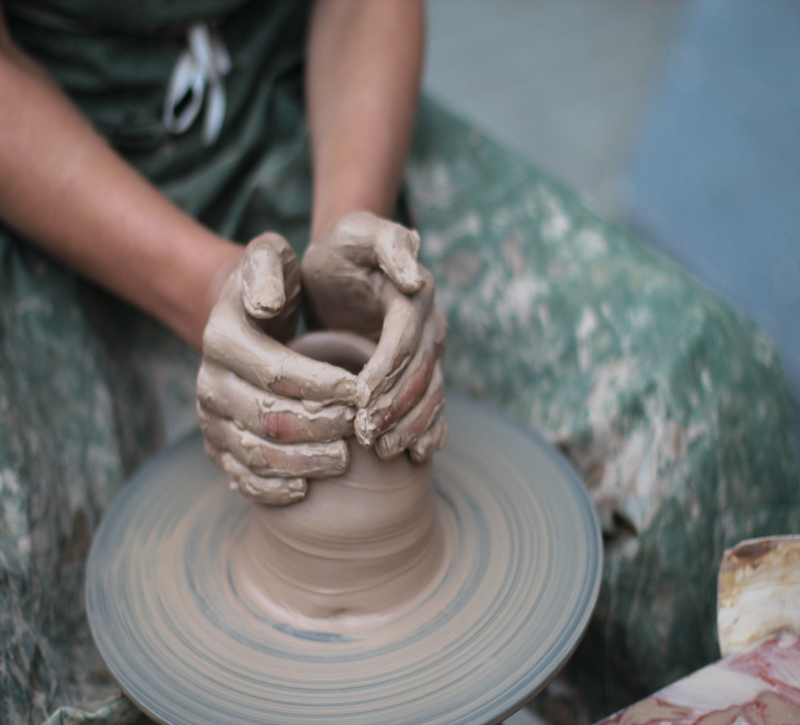
ГЛИНА
ГОНЧАРНЫЙ КРУГ
+

Slide 12
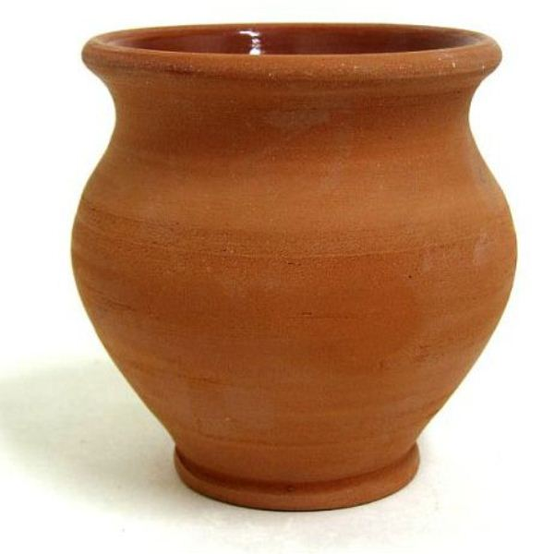
ГОРШОК

Slide 13
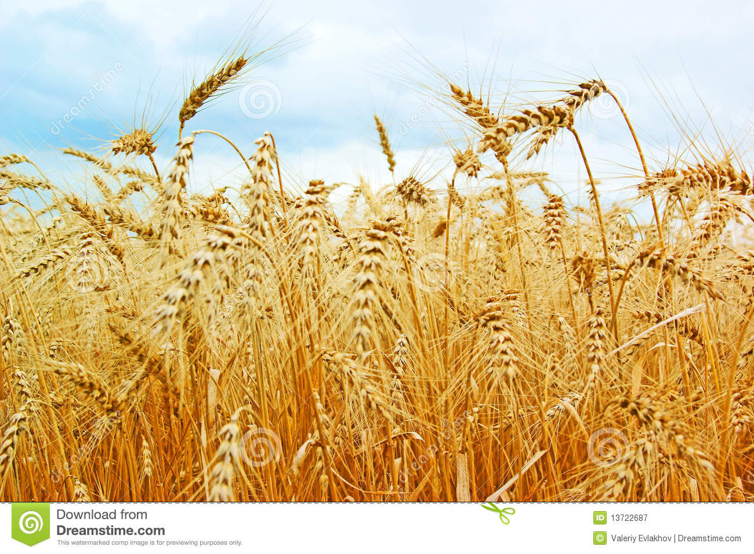
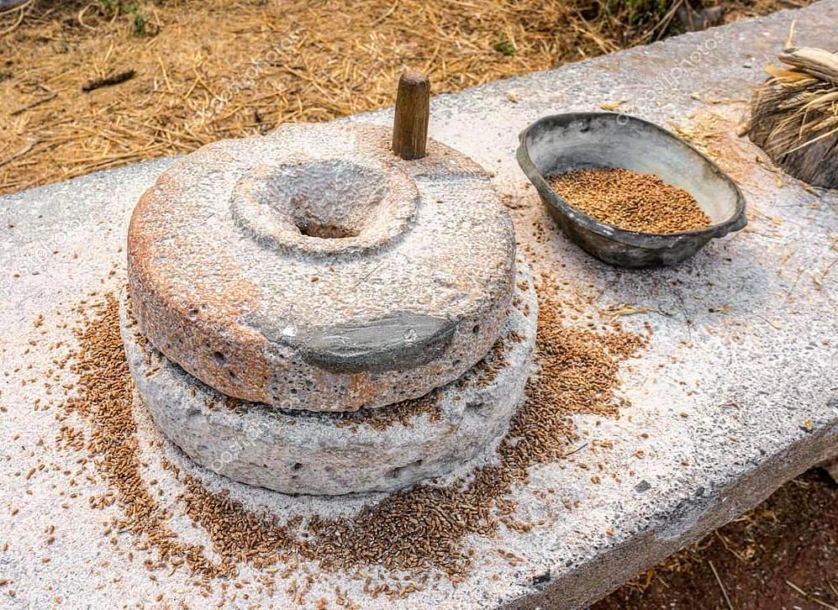
ПШЕНИЦА
ЖЕРНОВА
+

Slide 14
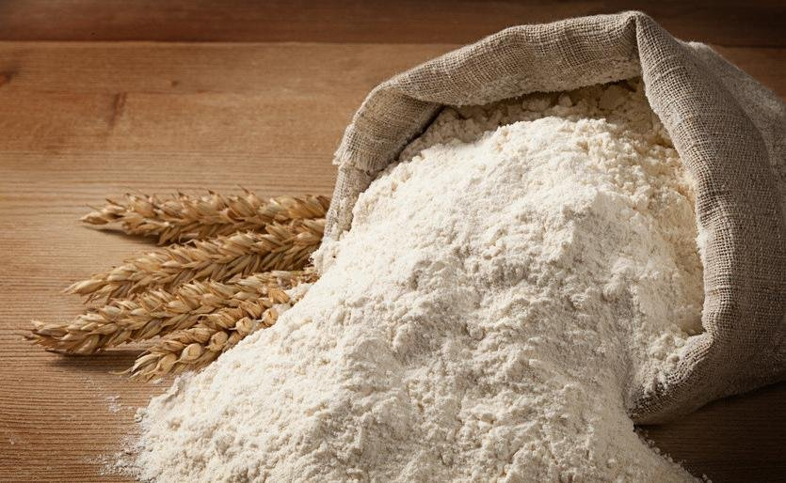
МУКА

Slide 15
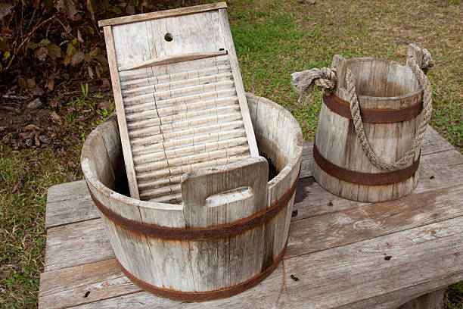
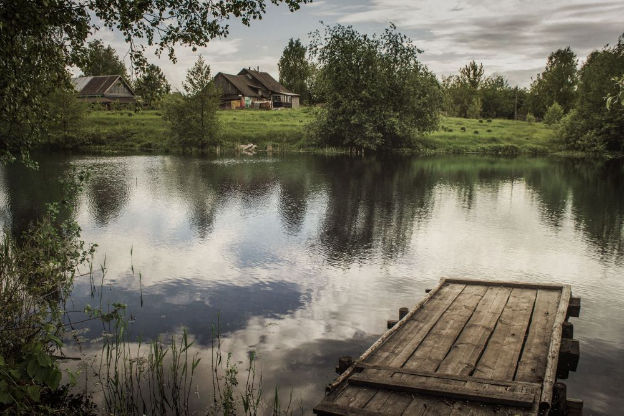
СТИРАЛЬНАЯ
ДОСКА
ВОДОЁМ
+

Slide 16
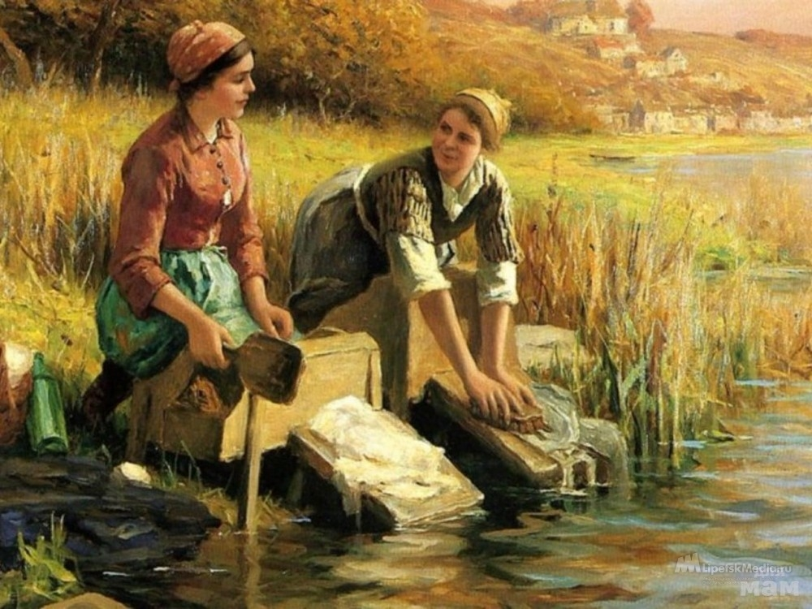
СТИРКА БЕЛЬЯ

Slide 17
СПАСИБО ЗА ВНИМАНИЕ

